Slide 1
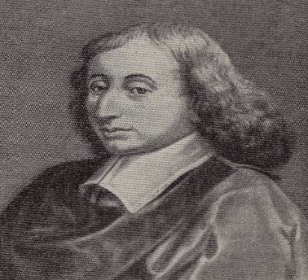
Блез Паскаль

Slide 2
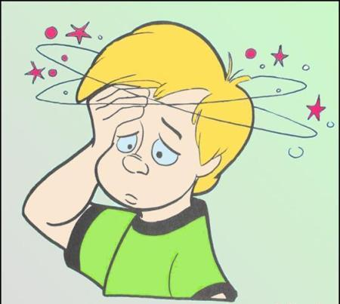
36:2
100:2
=18
=50
100:10
=10
35:5
?
=7
153:5=
50:10
=5
64:2
=32
?
65:10=
650:10
=65
122:2
=61
25:5
=5
?
27:2=
400:10
=40
34560:10
=3456

Slide 3
Признаки делимости на 2, 5, 10.

Slide 4
Цель урока
- найти способы быстрого определения делителей числа без выполнения деления;
- сформулировать признаки делимости чисел на 2, 5, 10;
-научиться применять признак при решении задач

Slide 5
100:2=50
36:2=16
27 2
122:2=61
64:2=32
88:2=44
Если число оканчивается на цифры 0,2,4,6,8, то оно делится на 2.

Slide 6
35:5=7
100:5=20
153 5
25:5=5
50:5=10
Если число оканчивается на 0 и на 5, то оно делится на 5.

Slide 7
50:10=5
100:10=10
65 10
34560:10=3456
400:10=40
650:10=65
Если число оканчивается на цифру 0, то оно делится на 10.

Slide 8
Используя каждую из цифр 0, 5 и 8 один раз, составьте все возможные трехзначные числа:
а) кратные 10
б) кратные 5
в) кратные 2

Slide 9
а) кратные 10:
б)кратные 5:
в)кратные 2:
850, 580
850, 580, 805
850, 580,508

Slide 10
Какие числа, кратные 5, удовлетворяют промежутку
64 < x < 78
61
63
64
60
78
65
70
80
72
71
75
85
74
64 < < 78
64 < < 78
64 < < 78

Slide 11
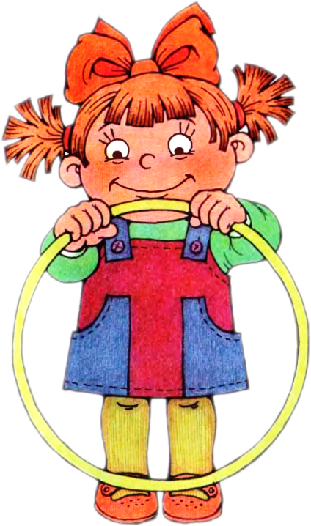
ФИЗКУЛЬТМИНУТКА

Slide 12
Назовите несколько значений выражения переменной а, при которых значение
Кратно 2
а = 0; 2; 10
Кратно 5
а = 4; 9; 14
Кратно 10
а = 4; 14; 24

Slide 13
№ 810. Укажите, какие из чисел 158, 255, 1290, 183, 735, 176, 890, 4500, 134, 112 кратны числу:
а) 2;
б) 5;
в)10;
г) и 2 и 5?

Slide 14
Группа 1
Какие числа будут делиться на 5?
48732
54270
30876
84785
36780
Группа 2
Какие числа будут делиться на 2?
48732
54270
30876
84785
36780
Группа 3
Какие числа будут делиться на 10?
48732
54270
30876
84785
36780

Slide 15
тест
1. Какое из данных чисел делится на 2 ?
а )125, б) 156, в) 1321.
2. Среди чисел найдите те, которые делятся на 5 а) 12, б) 111, в) 125.
Найдите те числа, которые делятся и на 2 и на 5 а) 175, б) 390, в) 222.
Какое число кратно и 5 и 10?
а) 12463, б) 12460, в) 12461.
5. Какое из данных чисел делится на 10
а) 11250, б) 234, в) 4155.

Slide 16
Ответы
1. - б
2. - в
3. - б
4. - б
5. - а

Slide 17
ВОПРОСЫ:
Как по записи натурального числа определить, делится оно без остатка
на 10 или не делится на 10?
Как по записи натурального числа узнать, делится оно без остатка на 5
или не делится на 5?
Как по записи натурального числа узнать, делится оно без остатка на 2
или не делится на 2?

Slide 18
На 2:
Если число оканчивается четной цифрой, т.е. одной из цифр 0, 2, 4, 6, 8, то оно делится на 2.
Числа, оканчивающиеся цифрой 1, 3, 5, 7, 9, не делятся на 2.

Slide 19
На 10:
Делим числа мы на 10,
Если 0 в конце числа.
Ну а если его нету,
Не получится тогда.
На 5:
Когда число оканчивается
На цифру 0 и 5,
Деление начинается
На простое число 5.

Slide 20
Домашнее задание
1. §. 28 прочитать , выучить все признаки.
2. Решить №№ 815,828.

